Slide 1
Bài 10: Sử dụng an toàn đồ dung trong gia đình

Slide 2

KHỞI ĐỘNG

Slide 3
KHÁM PHÁ – KẾT NỐI

Slide 4
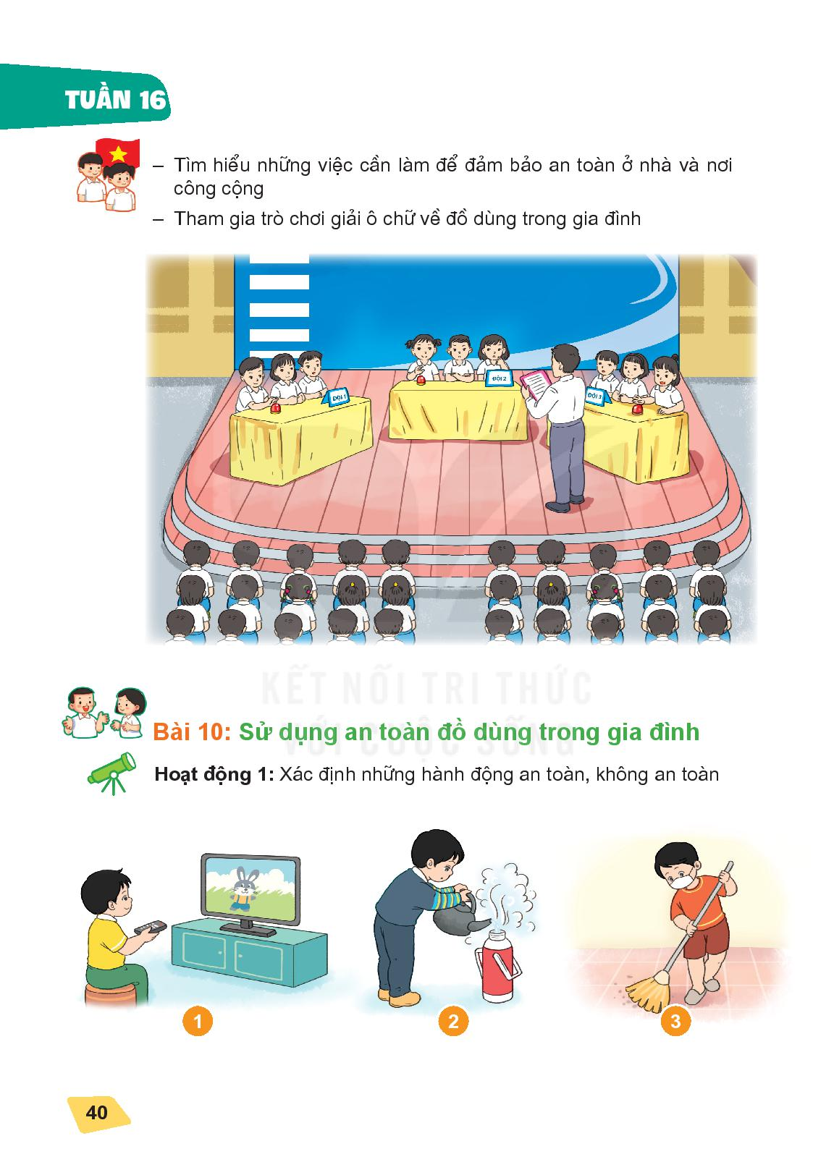
Không an toàn
Không an toàn
An toàn

Slide 5
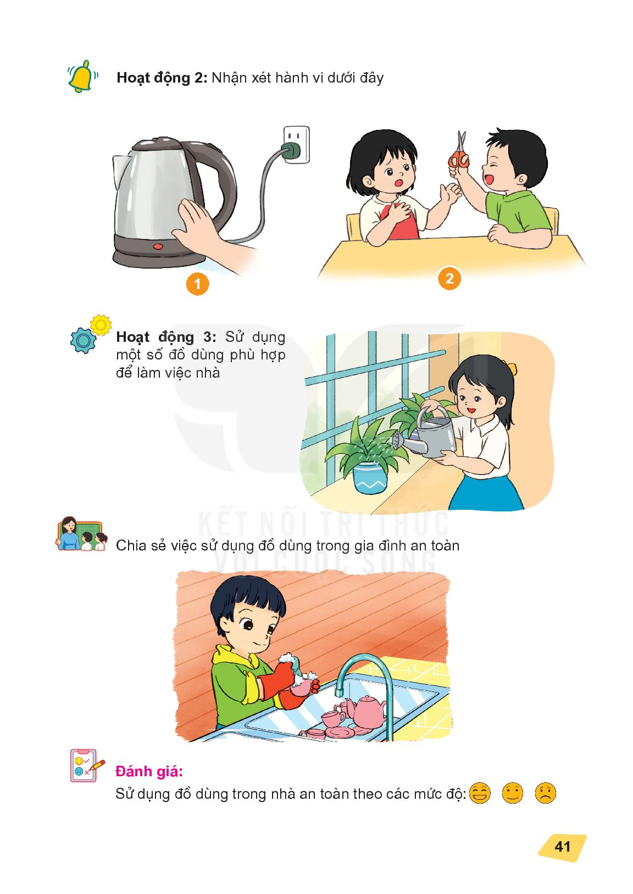
Nguy hiểm vì còn nhỏ chưa được tự ý dùng kéo
Nguy hiểm dễ bị bỏng

Slide 6
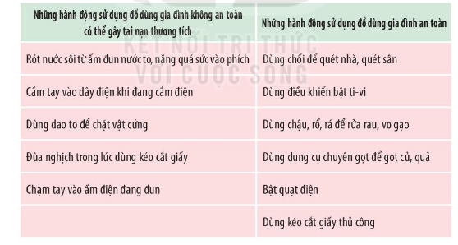

Slide 7
VẬN DỤNG

Slide 8
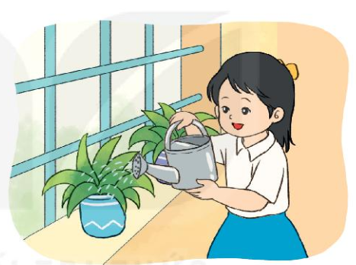
Sử dụng một số đồ phù hợp để làm việc nhà

Slide 9


Slide 10
Kết luận
Mỗi người cần phải biết cách và thực hiện đúng những quy định về sử dụng an toàn đồ dung trong nhà để đảm bảo an toàn cho bản thân, gia đình

Slide 11

Củng cố
- Nhận xét tiết học
- Chuẩn bị bài sau

